Slide 1


ВОЛОГОДСКАЯ ОБЛАСТЬ ГОРОД ЧЕРЕПОВЕЦ
М Э Р И Я
УПРАВЛЕНИЕ ОБРАЗОВАНИЯ
муниципальное автономное дошкольное образовательное учреждение
«ДЕТСКИЙ САД № 24»
162605 г.Череповец, пр. Победы, дом 121, тел. (8202) 26-99-79, e-mail: sad24@cherepovetscity.ru
Работа с коллекцией
«Игрушки из Киндера»
Подготовила: Лещина Елена Ивановна
г. Череповец
2024

Slide 2
Мотивация
Дети часто приносят с собой игрушки из Киндер Сюрприза в детский сад.
Не хотят с ними расставаться. Держат игрушку в руке, не знают, что с ней делать. Уходя домой уносят обратно или теряют (истерика у детей). Возникла ситуативная проблема. Что делать? Решила (совместно с родителями) эту проблему: оставлять игрушки в детском саду. Так и пришла идея создания коллективной коллекции «Игрушки из Киндера»

Slide 3
Немного истории
Шоколадные яйца с миниатюрными игрушками внутри появились В России в 90-х годах, вместе с множеством других западных продуктов. Именно поэтому все считают, что «киндеры» - это изобретение итальянских кондитеров из компании Ferrero, представленное миру в 1972 году. Но это не так.
Русский предприниматель Алексей Иванович Абрикосов начал производить яйца из шоколада с игрушками и картинками внутри на сто лет раньше.
В 1974 году первая партия западных шоколадных яиц Киндер Сюрприза сошла с конвейера, поступила на полки магазинов и ... была распродана всего за час.
Яйцо Киндер весит 35 грамм (вместе с игрушкой).
Содержание молока достигает 32%.

Slide 4
Классификация
Киндерфилия – коллекционирование фигурок из киндер сюрпризов.
Классификация игрушек из «Киндер Сюрприза» - тематическая.
Существует довольно много серий:
Мики маус и друзья
Смешарики
Маша и медведь
Скунсы
Губка Боб
Дуэль на кухне
Бегемотики
Бархатные чебурашки
7 гномов
Цыпленок Цыпа и еще около 240 серий.

Slide 5
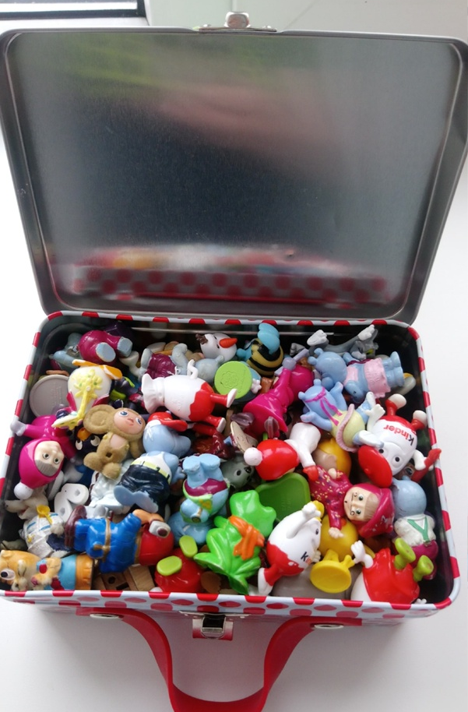
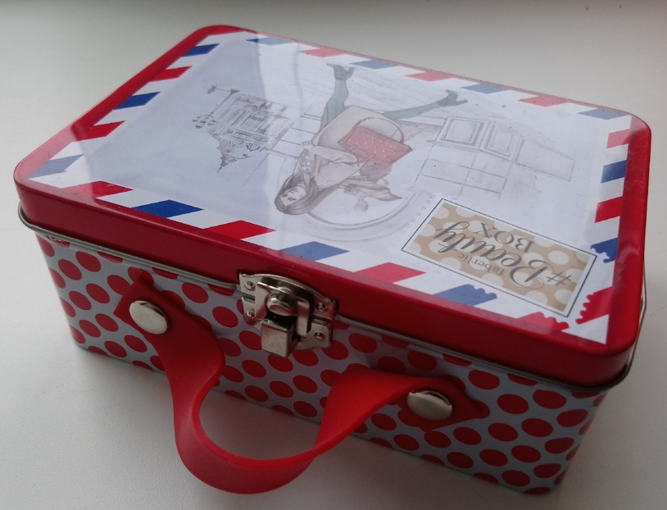
Место хранения
Экспонаты данной коллекции находятся в группе раннего возраста и хранятся в металлическом чемоданчике, в недоступном для детей месте. Игрушки-киндеры рекомендованы для детей старше трех лет, так как могут содержать опасные мелкие предметы и детали игрушек.

Slide 6
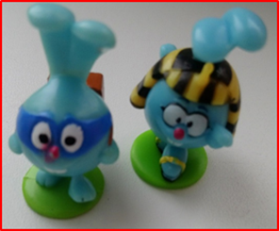
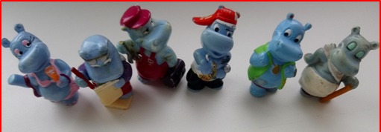
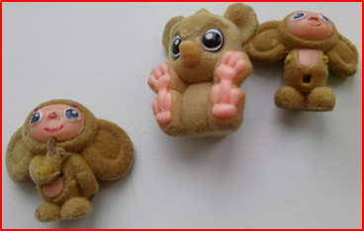
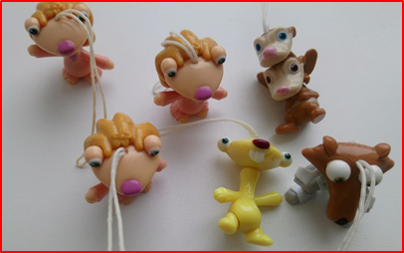
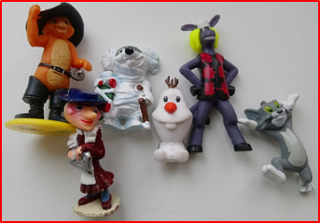
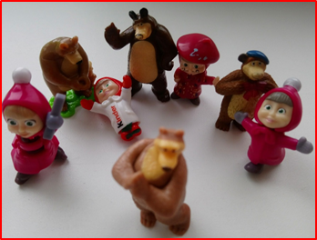
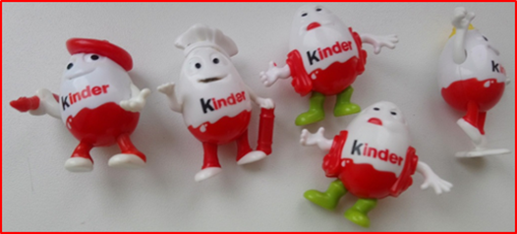
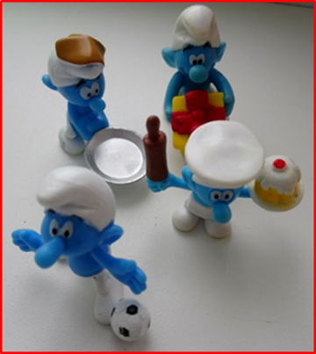
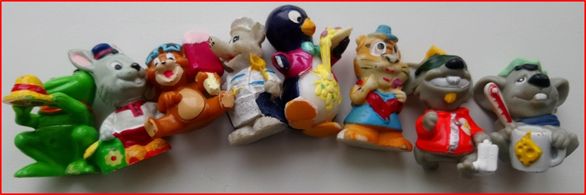

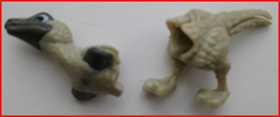
В нашей коллекции более 10 серий и 120 игрушек

Slide 7
Практическое применение
Образовательные области:
«Познавательное развитие»,
«Социально-коммуникативное развитие»,
«Художественно – эстетическое развитие»,
«Речевое развитие»,
Физическое развитие.
Используя игры с киндерами у ребёнка развивается мелкая моторика рук и как следствие развивается речь, мышление, воображение, память.

Slide 8
Вариант 1
Игра «Кто где живет».
Цель: расширение представлений об образе жизни животных.
Нарисовать на листе бумаги домик, речку, лес, дорогу и т. д. Расставить киндеры, кто может жить на дереве, а кто в будке.
Вариант 2
Игра на классификацию предметов.
Цель: формирование навыка разделять предметы по определенным признакам.
Животных разложить в одну сторону, транспорт в другую, животных на диких и домашних, Машу и медведя и т.п.
Вариант 3
Игра «Половинки»
Ц: формирование навыка составлять целое из двух частей.
Привезите на машинке несколько разборных киндеров, покажите детям как они разбираются и пусть дети соберут из половинок целую игрушку.

Slide 9
Вариант 4 Игра «Угадай, кто кричит?» Цель: развитие звукоподражания. На столе несколько игрушек домашних животных. Воспитатель изображает кошку, ребенок ее находит и тоже подражает.
Вариант 5 Игра «Башня для гномика». Цель: формирование умений выполнять постройку. Подготовить кубики, раздать детям гномиков.
Вариант 6 Театрализованная деятельность. Сказка «Теремок». Цель: приобщение к активному участию в театрализованной деятельности. Подготовить персонажей для сказки, дать детям возможность взять себе понравившуюся игрушку. Воспитатель проговаривает сказку, а дети (воспитатель помогает) выставляют к теремку нужного героя.
Вариант 7 Игра «Секретики». Цель: снятие агрессии, развитие мелкой моторики. Заворачиваем игрушки в фольгу, даём детям разворачивать.

Slide 10
Вариант 8 Игра «Собирай-ка». Цель: развитие двигательной активности. Нечаянно рассыпать киндеры в зале и предложить детям помочь собрать. Очень живая и веселая игра, которая заставит детей двигаться и смеяться.
Вариант 9
Игра «Просыпайся»
Цель: переход детей от сонного состояния к пробуждению.
Перед сном дети укладывают на кукольную кроватку бегемотиков. Воспитатель произносит рифмовку:
Бегемотики лежали,
Бегемотики дышали.
Сели бегемотики, потрогали животики.
То животик поднимается (вдох),
То животик опускается (выдох).

Slide 11
Вариант 10 Игра «Покатай Машу (кашку, мышку, лягушонка…). Цель: ознакомление детей с функциональным назначением игрушки машины и способом действия с ней. Раздаем детям машины, игрушки выбирают сами и катаем.
Вариант 11
Игра «Что изменилось?»
Цель: развитие внимания.
Расставьте несколько игрушек перед детьми, назовите их. Предложите отвернуться, уберите кого-то или добавьте. Спросите: «Что изменилось?»
Вариант 12
Игра «Загадочная фасоль»
Цель: развитие мелкой моторики.
Берём ёмкость с фасолью и спрятанные в ней игрушки от Киндер Сюрприза. Найти игрушку, вынуть её и назвать.

Slide 12



